Slide 1
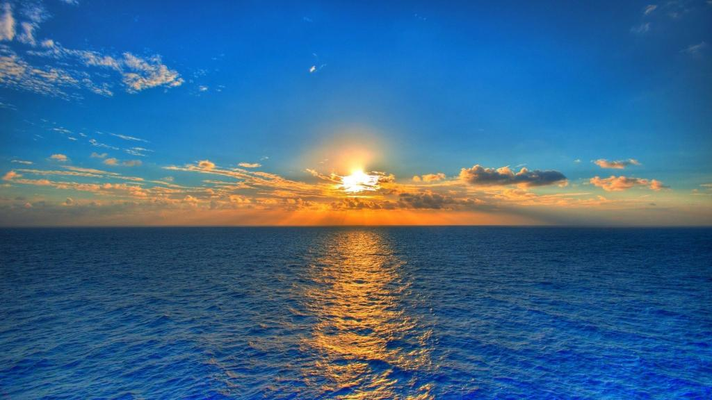




¿PORQUÉ LOS HOMBRES
SON TAN FELICES ?
JOSE LUIS

Slide 2
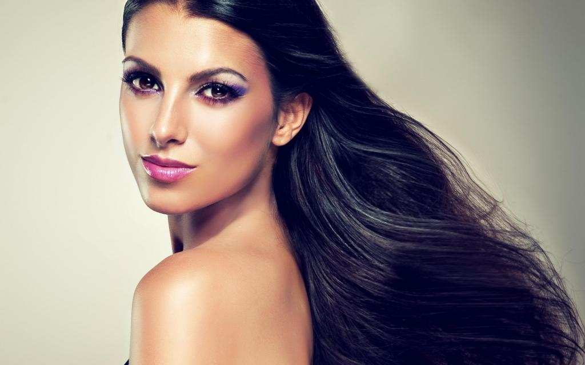
RESPONDE
UNA MUJER...
Porque:

Slide 3
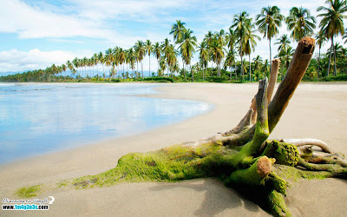
Conservan su apellido
toda la vida.

Slide 4
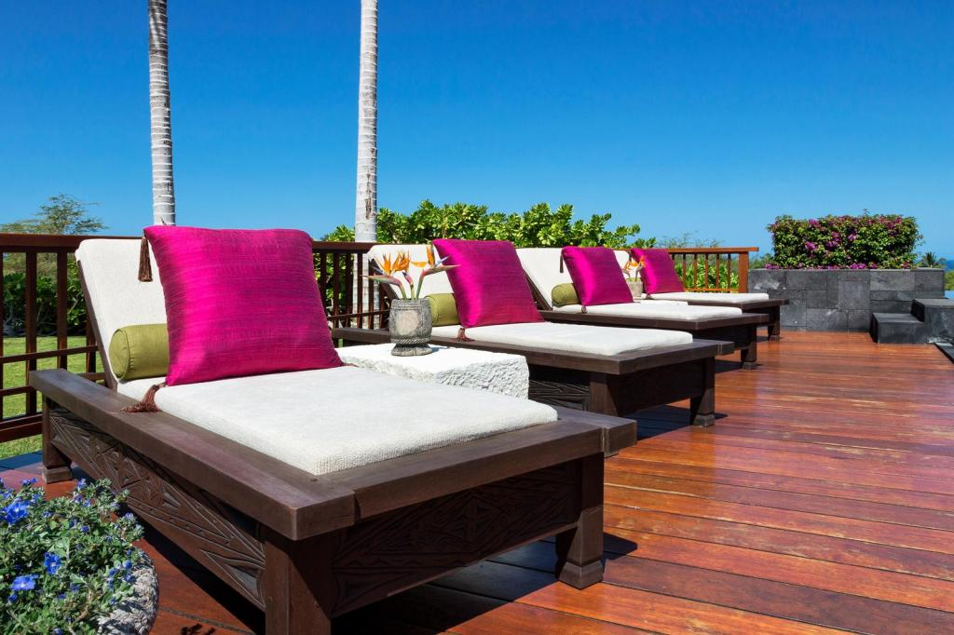
Pueden dejarse el bigote sin
que parezca algo inestético.

Slide 5
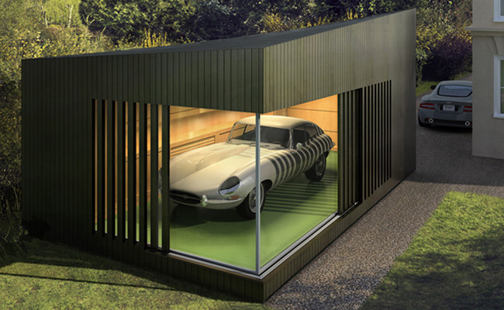
El garaje es todo suyo.

Slide 6
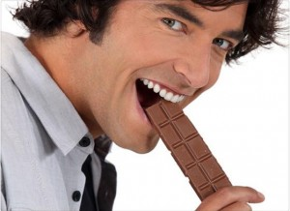
El chocolate es algo que pueden comer sin remordimiento.

Slide 7
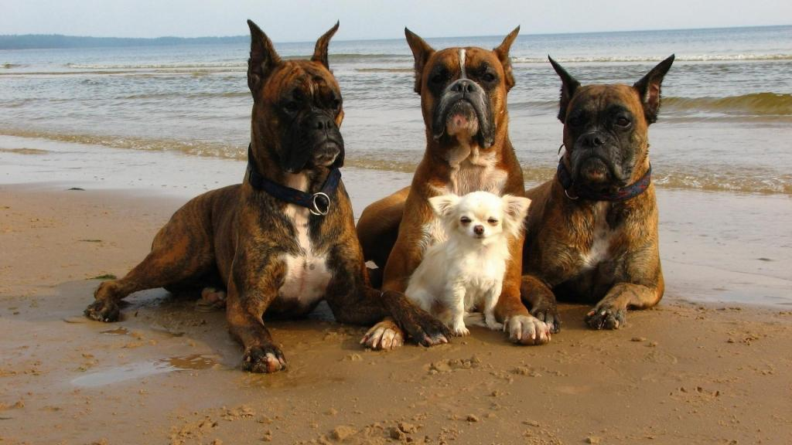
Nunca quedan
embarazados.

Slide 8

Los mecánicos les dicen la verdad.

Slide 9
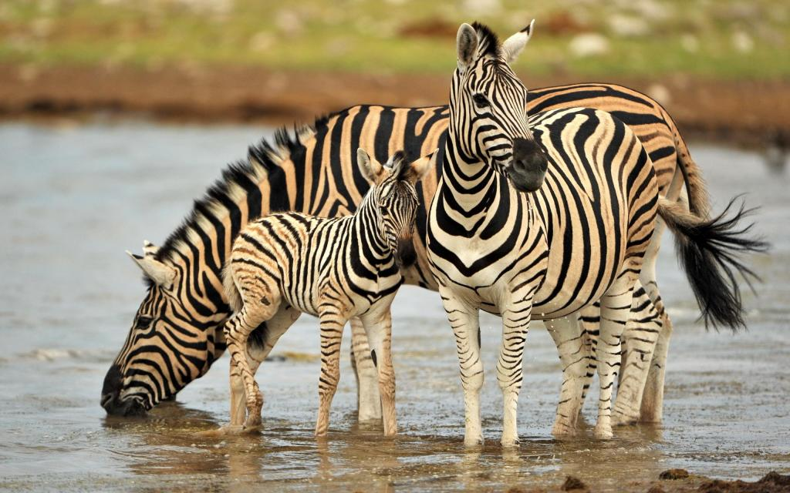
Pueden "arreglarse" las uñas
con una navajita de bolsillo.

Slide 10
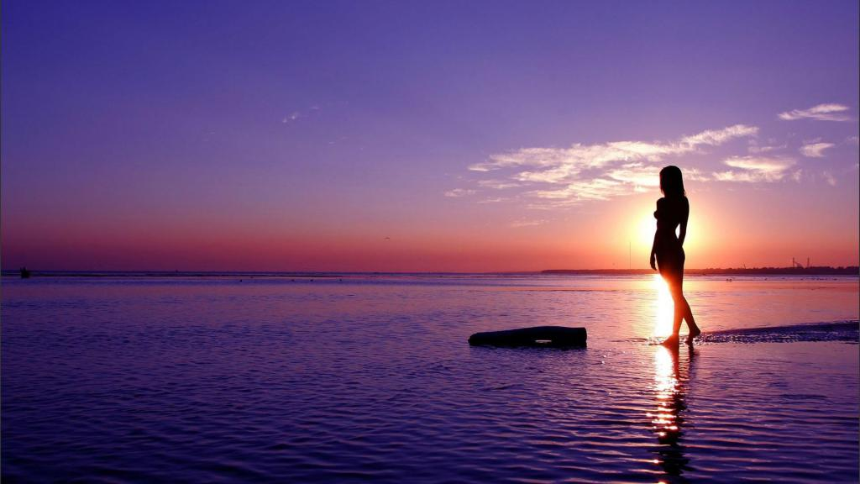
Nunca tienen que conducir hasta la próxima estación de gasolina porque los baños no estaban limpios.

Slide 11
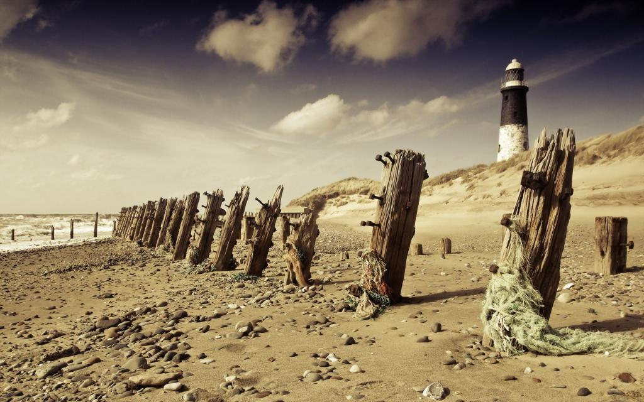
Las arrugas les añaden carácter.

Slide 12
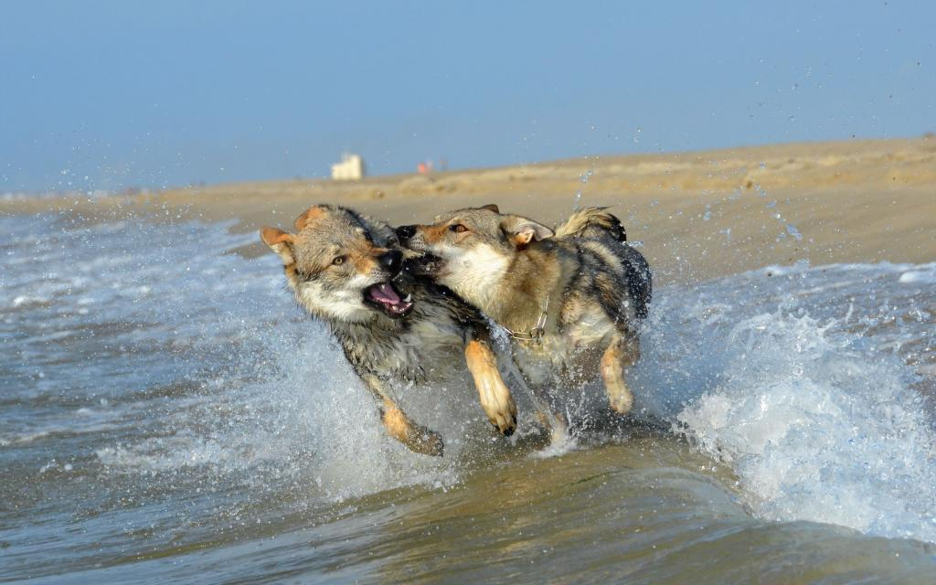
Las canas les agregan atractivo.

Slide 13
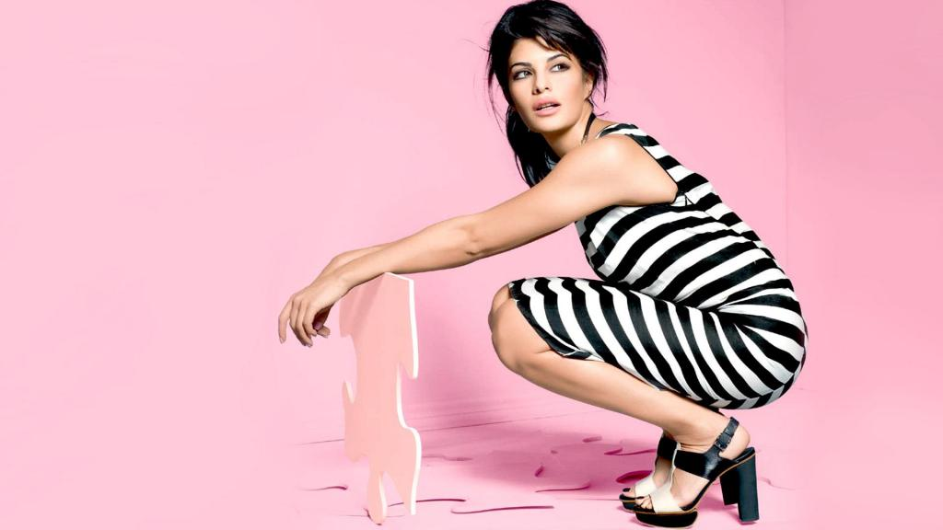
La gente nunca les mira las tetas cuando les están hablando.

Slide 14
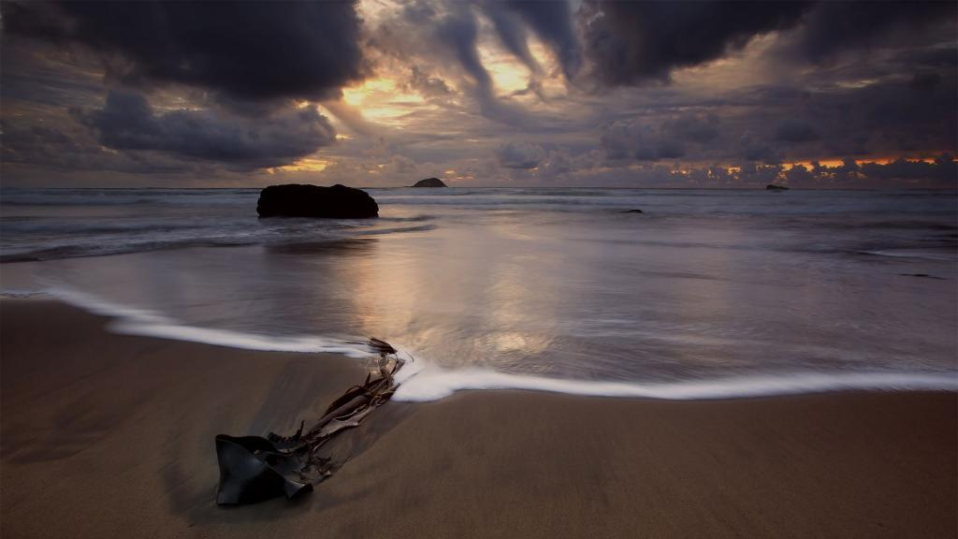
Pueden comprar los regalos de Navidad para 25 parientes, el 24 ddiciembre, en 25 minutos.

Slide 15
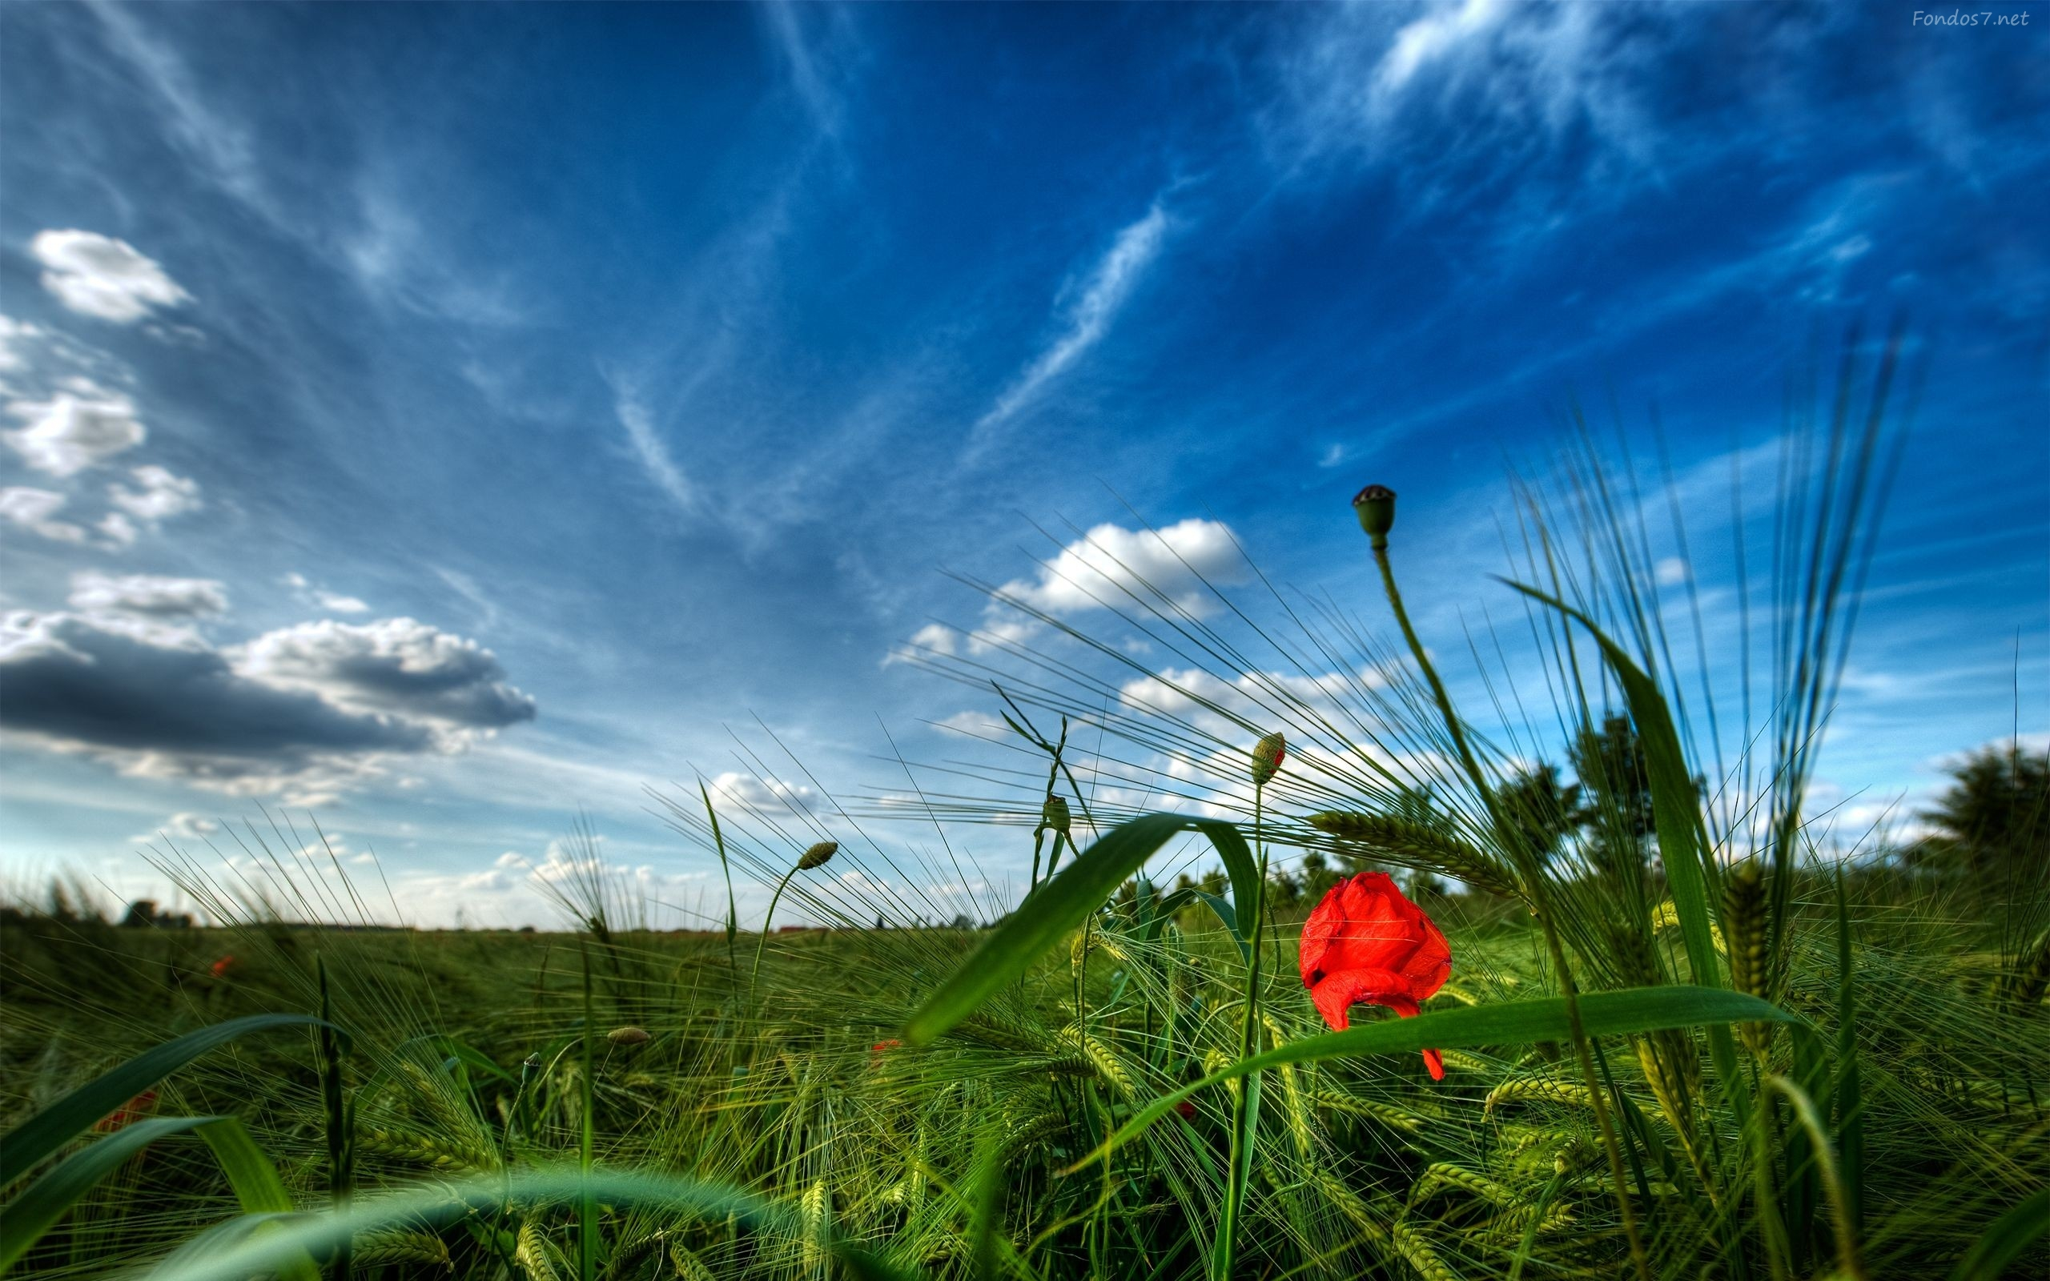
Los zapatos nuevos no
les destrozan los pies.

Slide 16
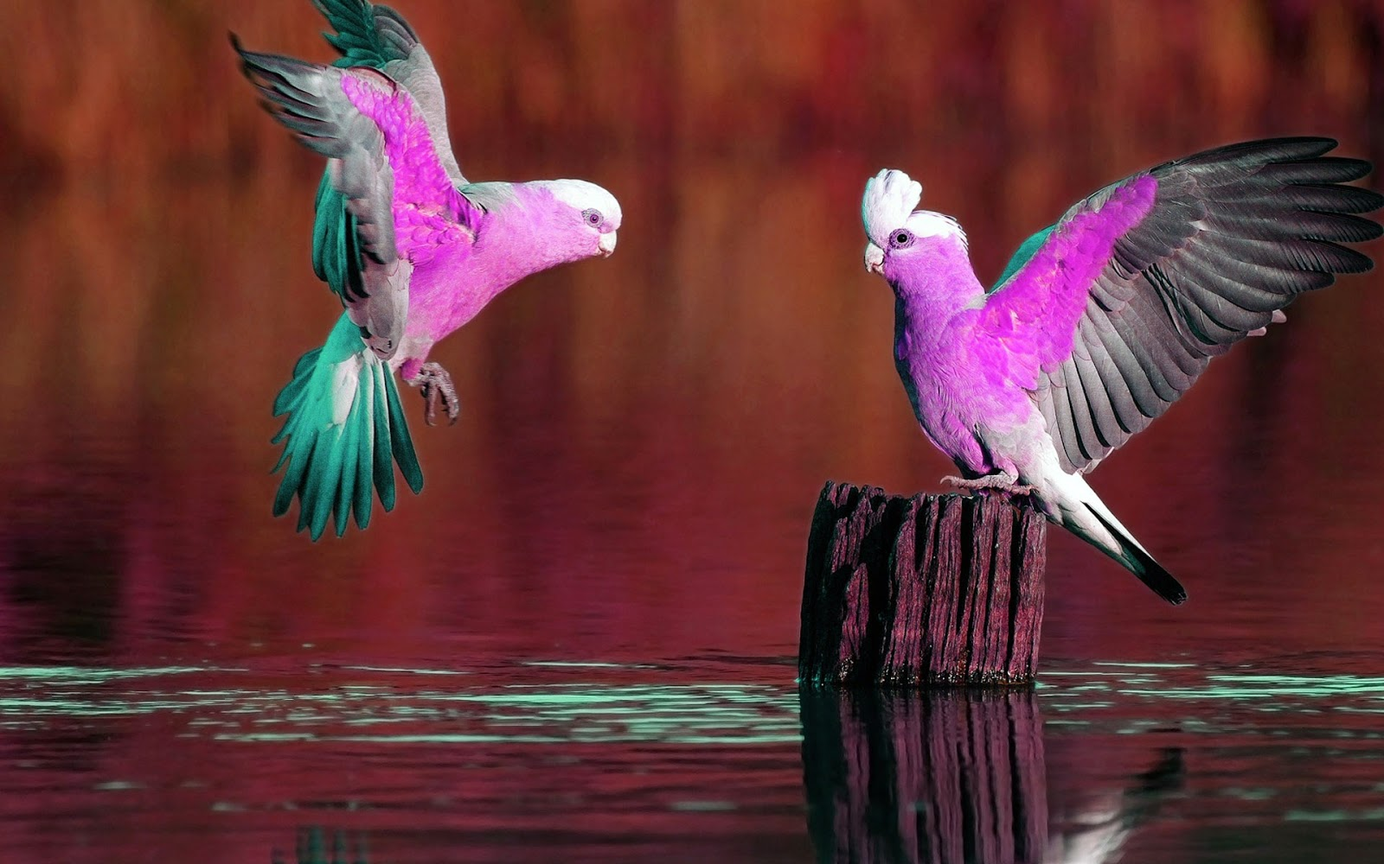
Las conversaciones telefónicas
duran 30 segundos.

Slide 17
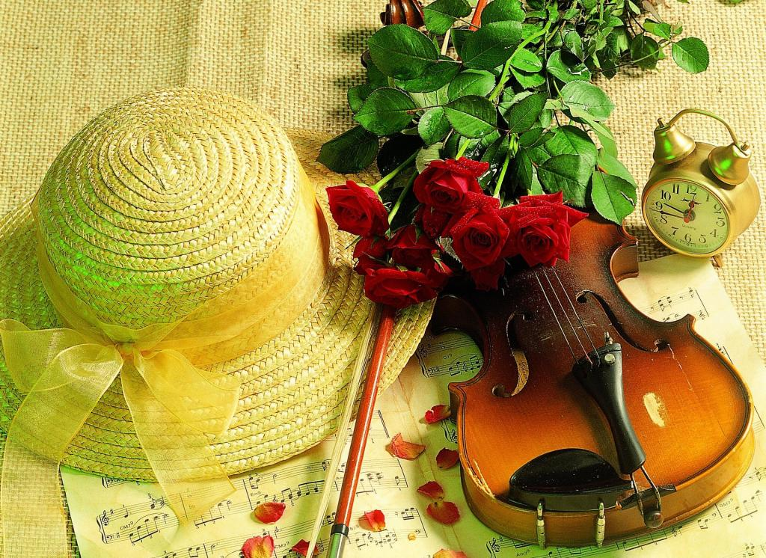
Sus mensajes telefónicos no tienen más de tres o cuatro palabras.

Slide 18
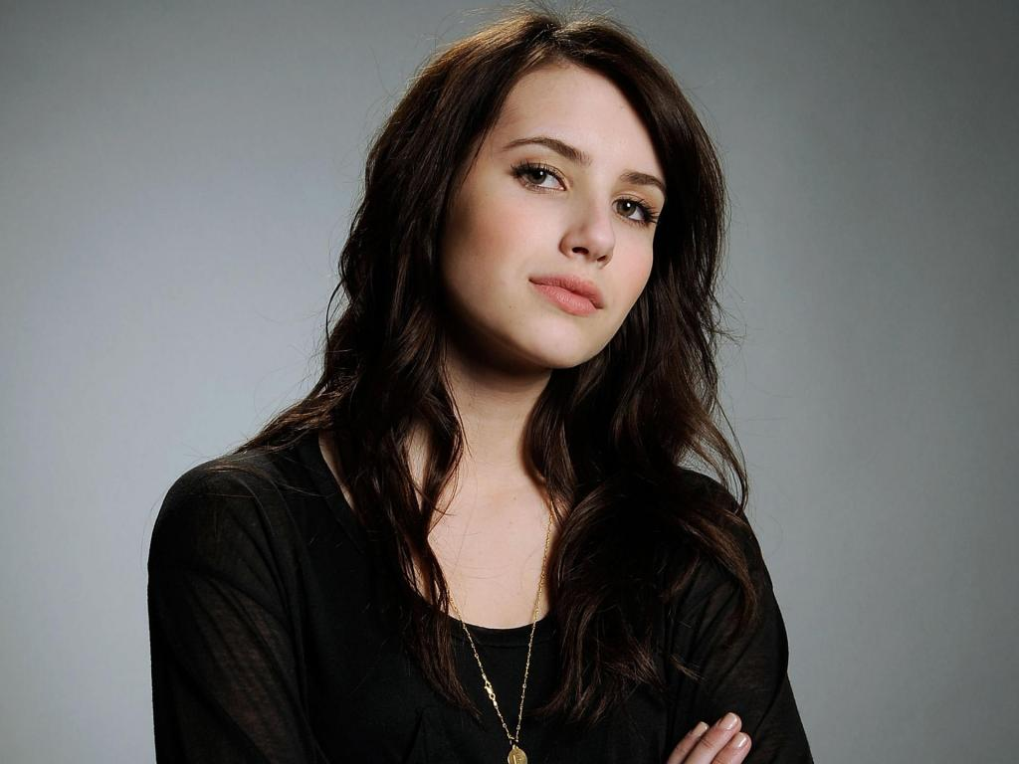
Su culo no es un factor determinante
en una entrevista de trabajo.

Slide 19
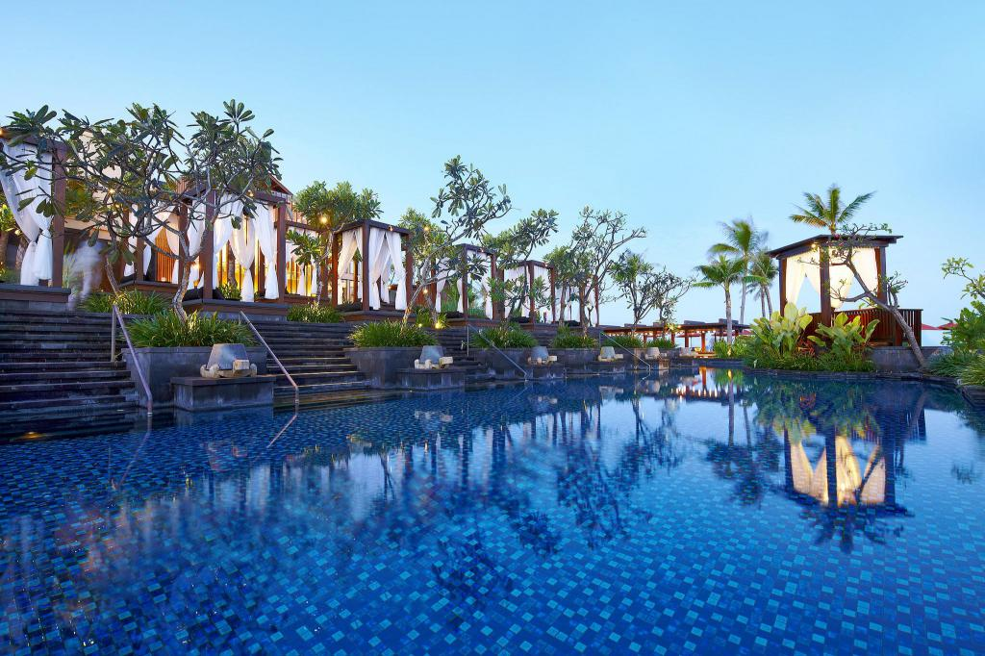
Para unas vacaciones de 15 días necesitan sólo una maleta.

Slide 20
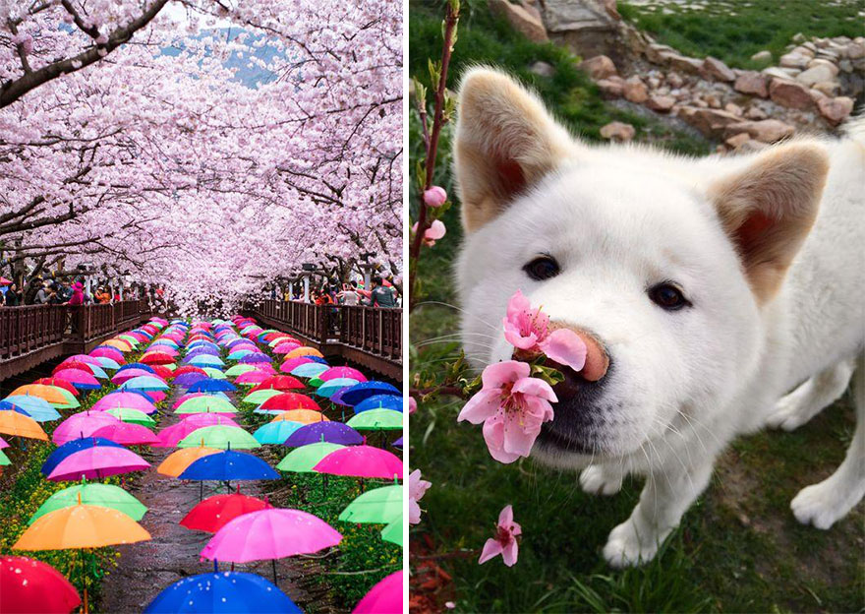
Pueden abrir todos los frascos y botellas sin pedir ayuda.

Slide 21
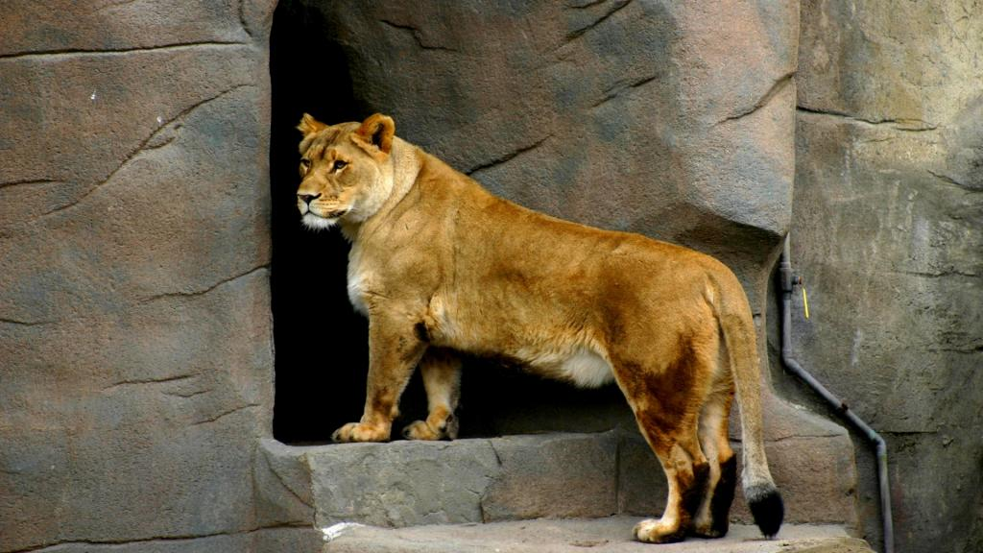
No se dan cuenta si alguien aparece en una fiesta con la misma ropa que
ellos, y pueden llegar a ser amigos.

Slide 22
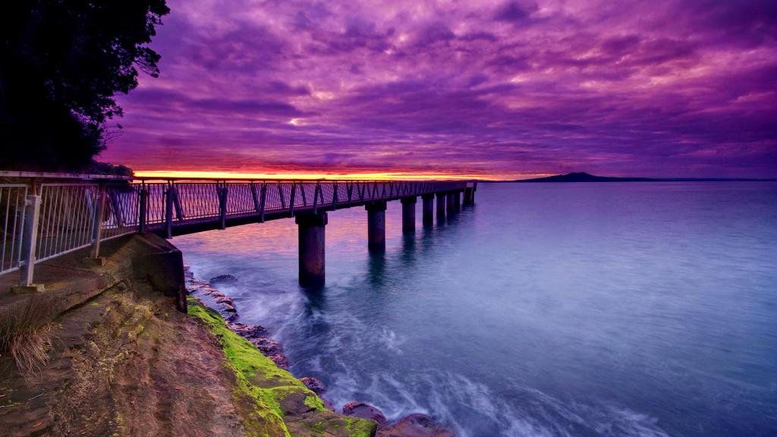
En el armario del baño solo tienen 3 cositas que caben en un vaso.

Slide 23
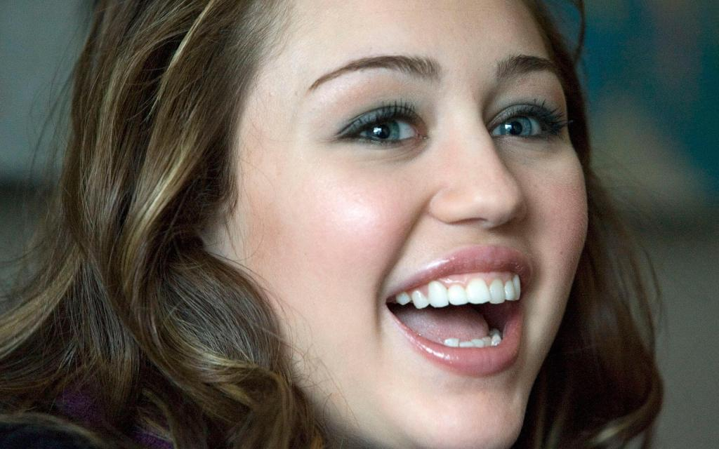
Si a alguien se le olvida invitarlo a algún lado, sigue siendo su amigo/a.

Slide 24
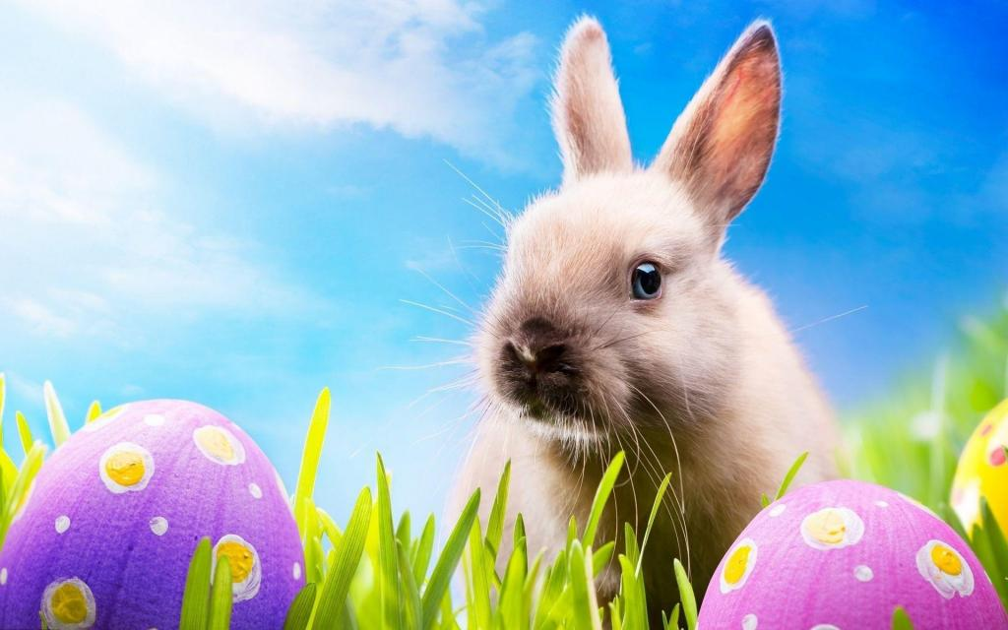
Pueden ver televisión con un amigo en silencio total, durante horas, sin pensar ¿Será que está enojado conmigo?.

Slide 25
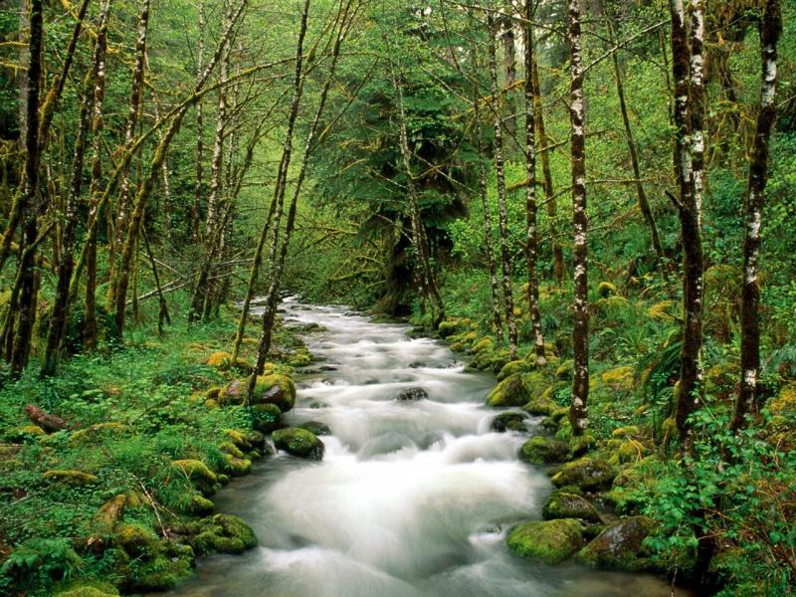
Su ropa interior cuesta
5 € un pack de tres.

Slide 26
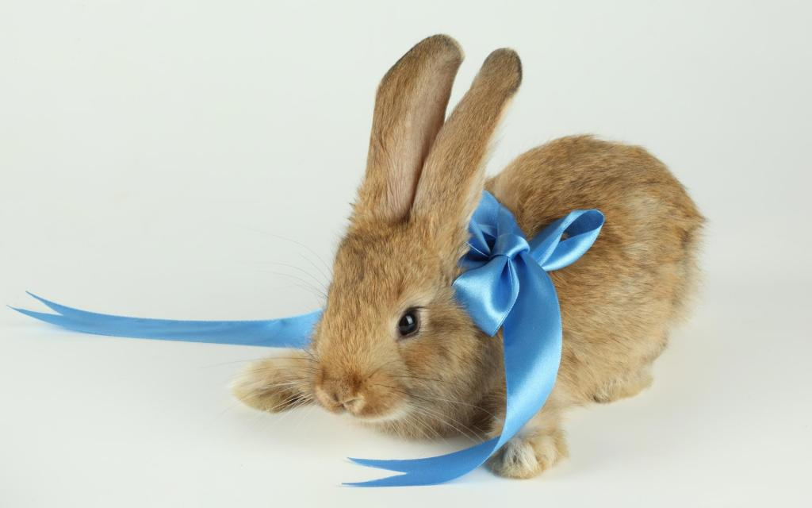
Son incapaces de verse
arrugas en la ropa.

Slide 27
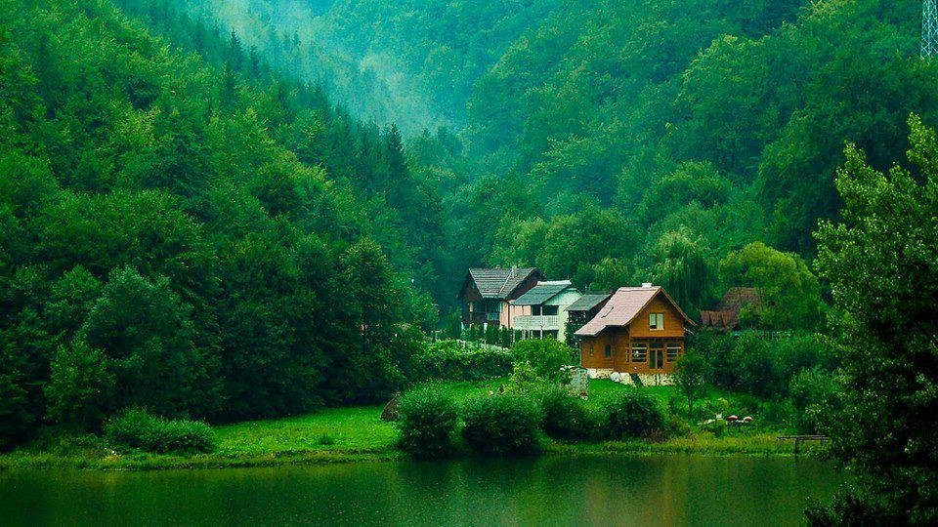
Un par de zapatos es suficiente
para todo el año.

Slide 28
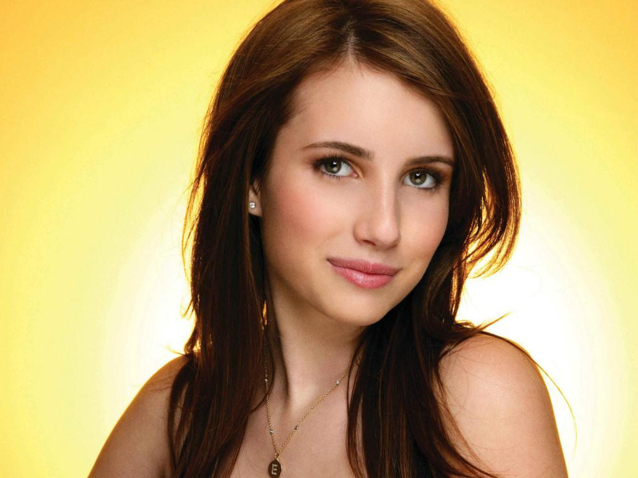
El mismo peinado les dura años, quizás décadas.

Slide 29
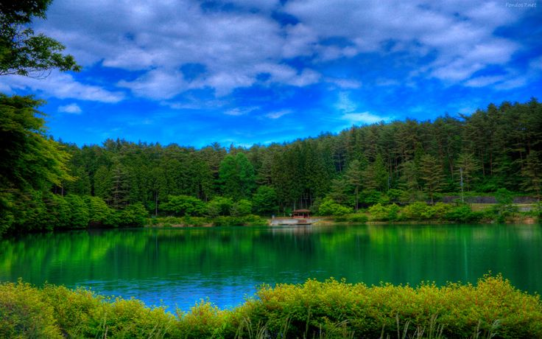
No se les daña el esmalte de uñas ni se les corre la pestañita en una fiesta.

Slide 30
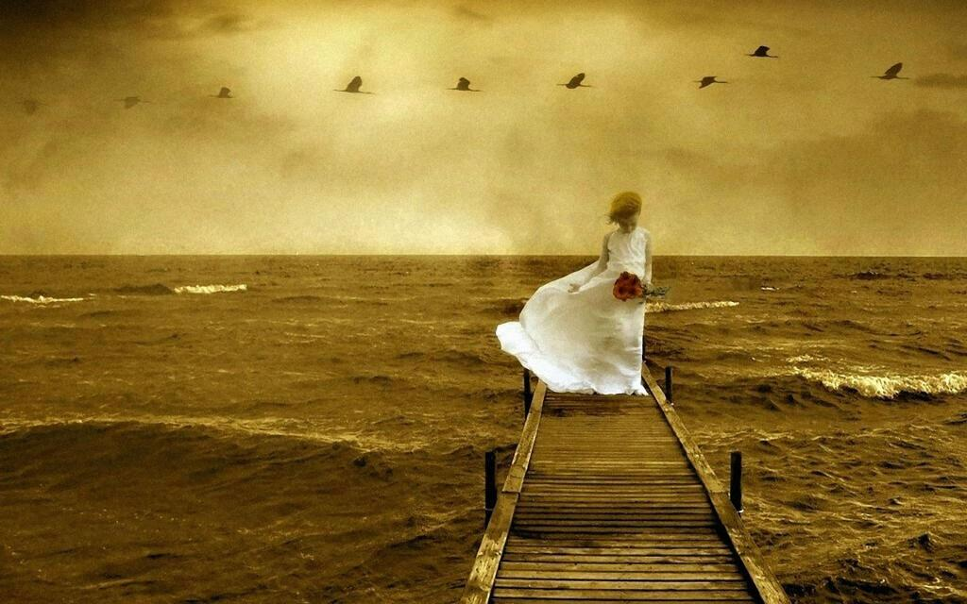
Sólo tienen que afeitarse la cara.

Slide 31
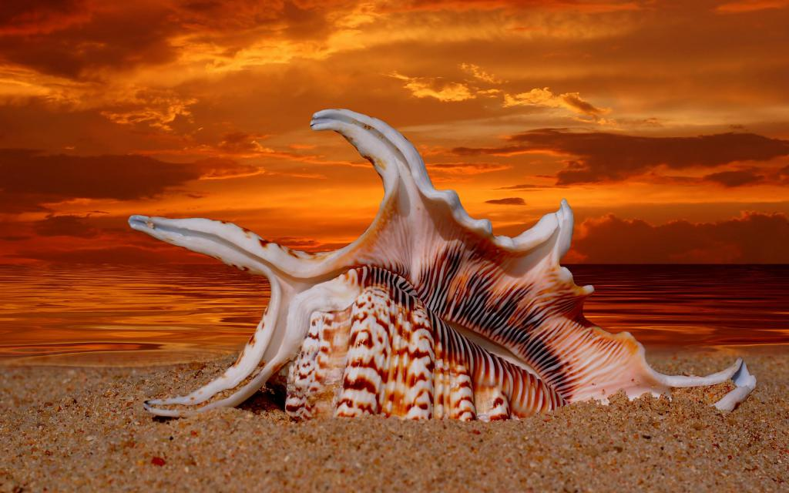
Pueden llevar pantalones cortos independientemente de cómo luzcan sus piernas.

Slide 32
No tienen que preocuparse nunca de qué vamos a preparar mañana para la comida.

Slide 33
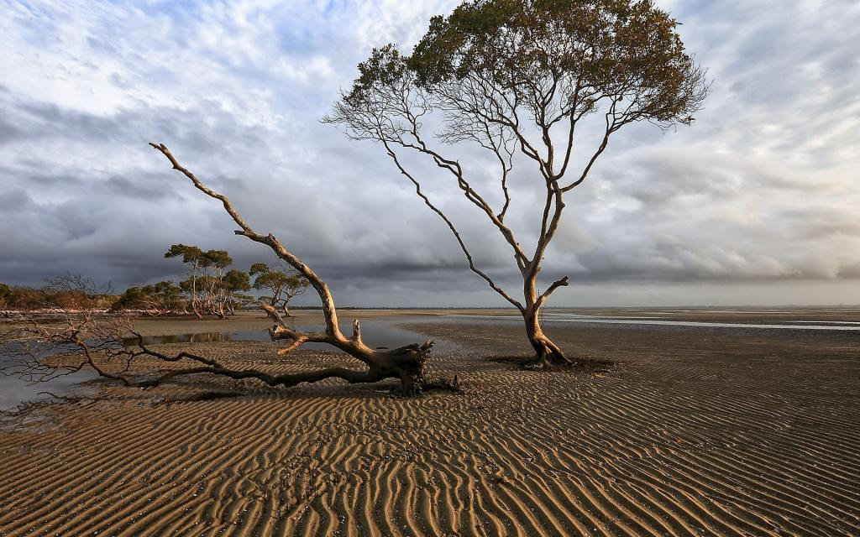
Pueden aumentar tres
kilos y ni se dan cuenta.

Slide 34
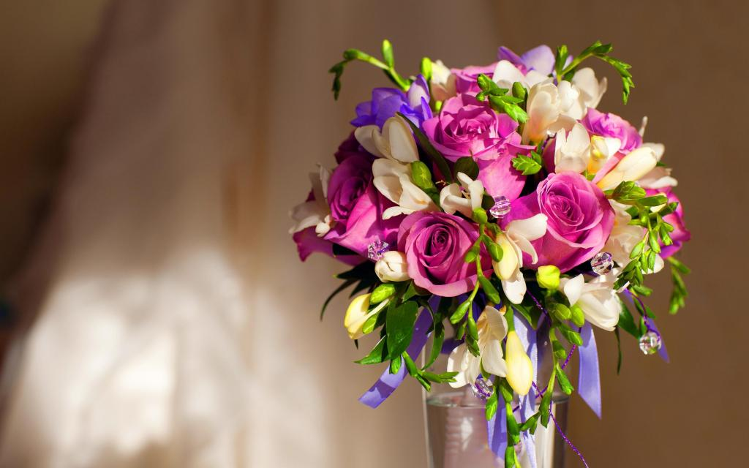
Pueden tener juguetes toda su vida.

Slide 35
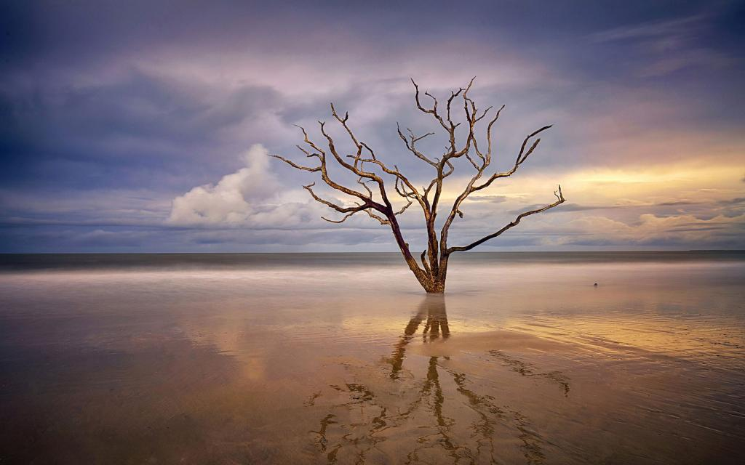
Pueden mear de pie

Slide 36
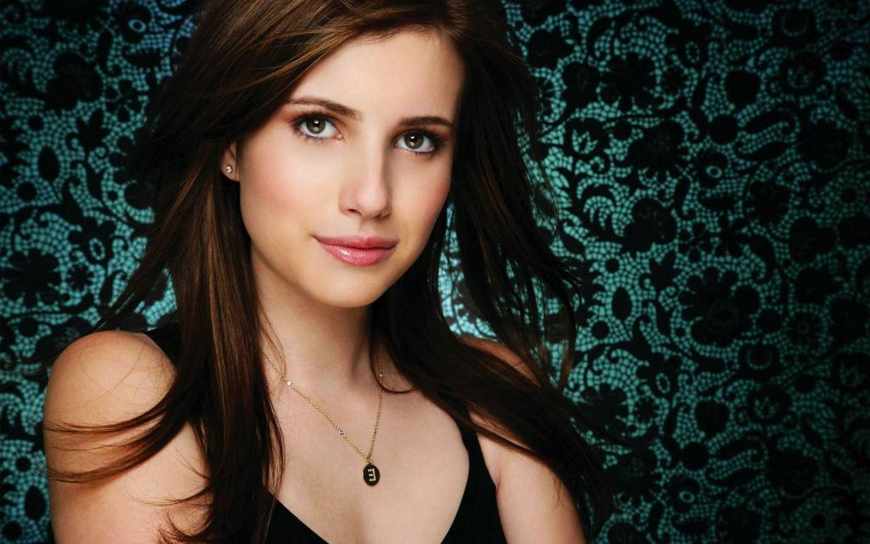
Y lo peor de todo...

Slide 37
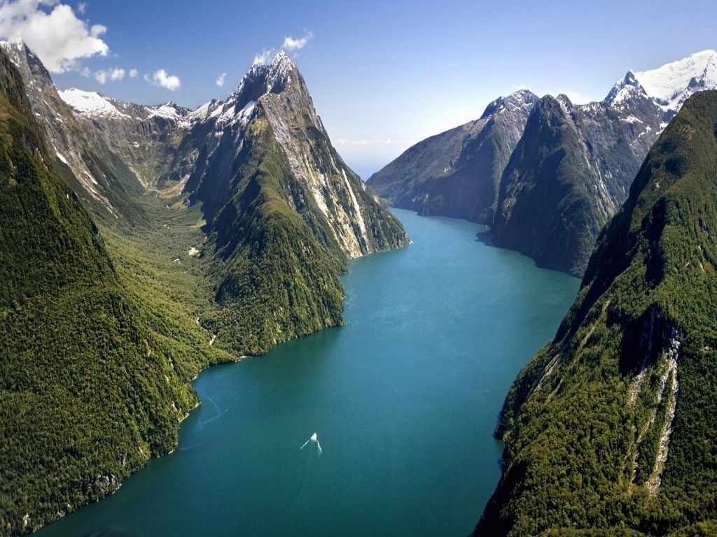
¡¡¡ES QUE ES TODO CIERTO!!!.......

Slide 38
UN FUERTE
ABRAZO
QUE TENGAS
UN BUEN DÍA
JOSE LUIS

Slide 39








¿Te ha gustado?
Puedes ver más entrando
Aquí
Además puedes recibir powerpoints en tu correo electrónico suscribiéndote aquí:
Esta presentación powerpoint ha sido creada y compartida única y exclusivamente para mispps.com

